Slide 1
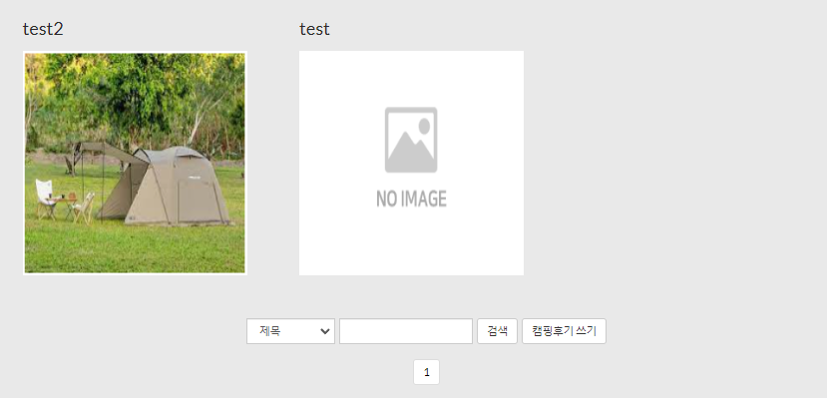
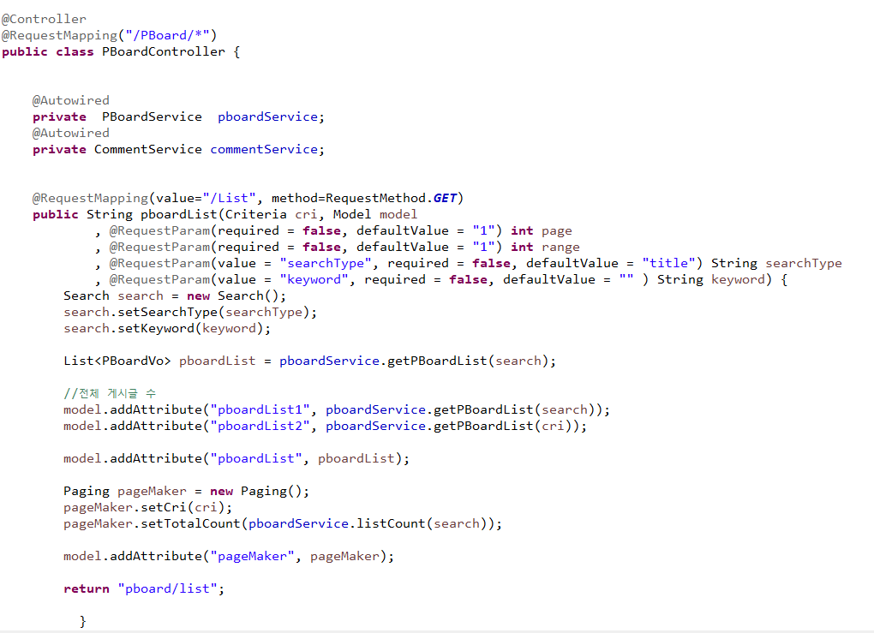
게시판 리스트
게시글 리스트를 보여주고 페이징 화면 처리를
이용해서 화면 밑에 번호를 표시 할 수 있음

Slide 2
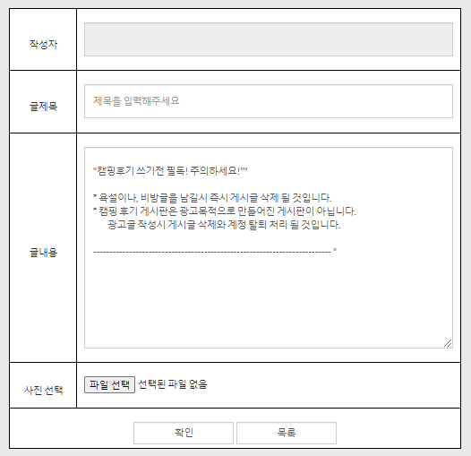
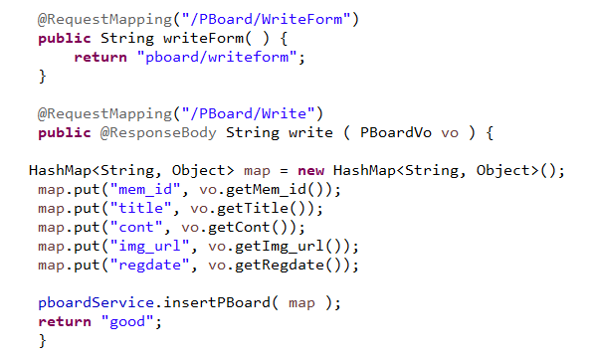
게시글 작성
캠핑후기 작성 클릭 시
Pboard의 writeForm을 요청 받아서 보여줌
Vo의 값을 map에 저장후에
그값을 pboardSerivce의 insertPBoard를
이용해서 게시글을 작성한다.

Slide 3
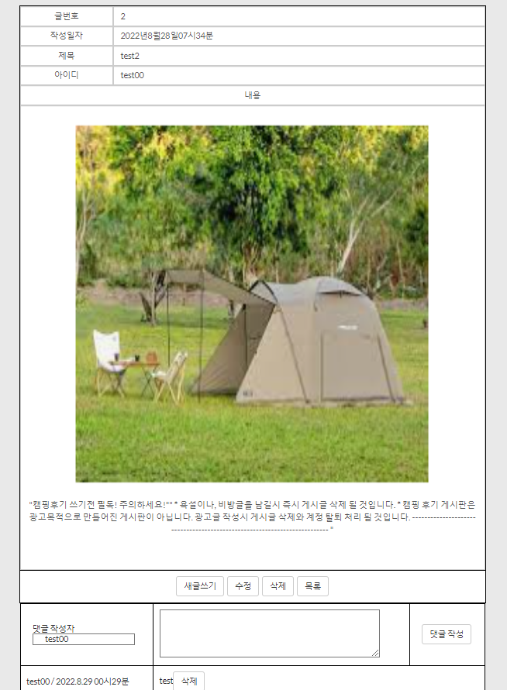
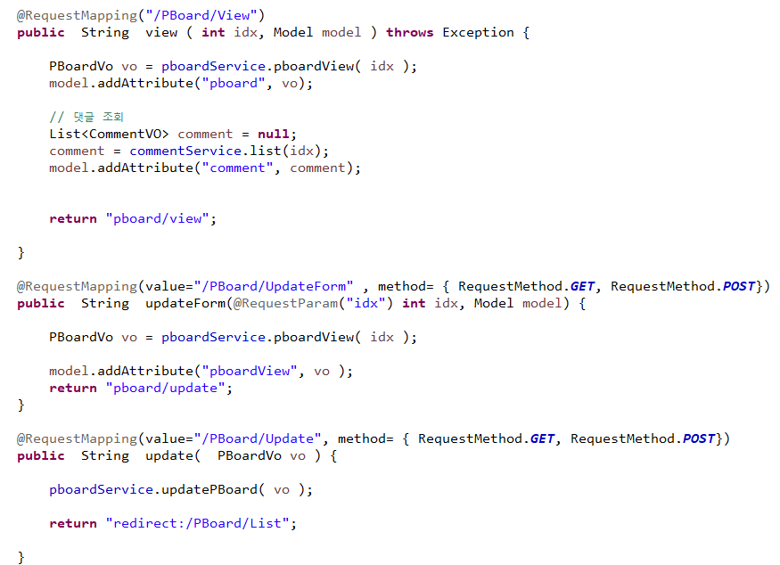
게시글 댓글
게시글을 누르면 글과 함께
게시글의 번호에 맞는 댓글을 조회해
보여준다.
수정 버튼을 누르면 Pboard/UpdateForm을 요청해서 보여주고
내용을 수정하면 pboardService의 updatePBoard를 실행함.

Slide 4
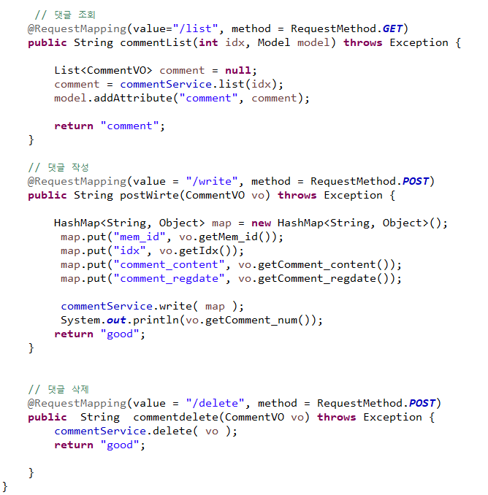
댓글 조회,수정,삭제
commentService.list의 idx를 불러와서 comment에
저장을 하고 model값에 넣어서 댓글을 조회함
Vo의 값을 받아와서 map에 저장한다.
Map의 내용을 commentService의 write를 이용해
댓글을 작성함.
commentService의 delete를 이용해서
댓글을 삭제함.

